Slide 1
Параллельность плоскостей

Slide 2
Определение. Две плоскости называются параллельными, если они не пересекаются.
Плоскости
Пересекаются
Параллельны
α
α
β
β
α || β
α ∩ β

Slide 3
Признак параллельности плоскостей Теорема. Если две пересекающиеся прямые одной плоскости соответственно параллельны двум прямым другой плоскости, то эти плоскости параллельны.
Дано:
а⊂ α; в⊂α; а∩в=М;
а₁ ⊂ β; в₁⊂ β;
а║а₁; в║в₁
Доказать,
что α || β
а
b
М
α
а₁
b₁
М₁
β

Slide 4
Доказательство от противного
а ⊂α; а₁⊂ β; а║а₁а║β
в ⊂ α; в₁ ⊂ β; в║в₁в║β
Пусть α ∩ β = с
Тогда
а || β, α ∩ β = с а || с.
b || β, α ∩ β = сb || с.
а ∩ в=М; а║с; и в║са||b
Находим противоречие условию: через точку М проходят две прямые а и b, параллельные прямой с.
Предположение α ∩ β = с - неверно
а
b
М
α
с
а₁
b₁
М₁
β

Slide 5
Какие теоремы мы использовали при доказательстве признака?
а ⊂α; а₁⊂ β; а║а₁ а║β; в ⊂ α; в₁ ⊂ β; в║в₁ в║β | Признак параллельности прямой и плоскости
Пусть α ∩ β = с | Делаем предположение, противное заключению
Тогда а || β, α ∩ β = с а || с. b || β, α ∩ β = сb || с. | Теорема о линии пересечения плоскостей
а ∩ в=М; а║с; и в║са||b | Теорема о параллельности трех прямых в пространстве
Находим противоречие условию: через точку М проходят две прямые а и b, параллельные прямой с. | Теорема о параллельных прямых
Предположение α ∩ β = с - неверно | Делаем вывод, α || β

Slide 6
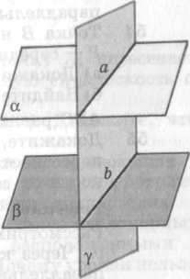
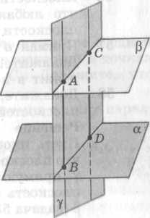
Свойства параллельных плоскостей
1. Если две параллельные плоскости пересекаются, то линии их пересечения параллельны.
2. Отрезки параллельных прямых, заключенных между параллельными плоскостями , равны.

Slide 7
Задача № 51. (еще один признак параллельности) Докажите, что плоскости α и β параллельны, если две пересекающиеся прямые т и n плоскости α параллельны плоскости β.
Дано: т ∩ п = К, т Є α, п Є α,
т || β, п || β.
Доказать: α || β.
т
п
К
α ∩ β = с
1) Допустим, что ___________
α
с
п || β, т || β
2) Так как __________________,
то ______________________.
т || с и п || с
β
Получаем, что
______________________________________________________.
через точку К проходят две прямые параллельные прямой с.
Вывод:
α || β

Slide 8
Задача № 53.
Три отрезка А₁А₂, В₁В₂, С₁С₂ , не лежащие в одной плоскости, имеет общую середину. Докажите, что плоскости А₁В₁С₁ и А₂В₂С₂ параллельны.
Дано: отрезки А₁А₂; В₁В₂; С₁С₂
О Є А₁А₂; О Є В₁В₂; О Є С₁С₂
А₁О = ОА₂; В₁О = ОВ₂; С₁О = ОС₂
Доказать: А₁В₁С₁ || А₂В₂С₂
А₁
С₁
О
В₂
В₁
А₂
С₂

Slide 9
Задача № 53.
Доказательство:
А₁А₂, и В₁В₂ лежат в одной плоскости по следствию из А₁ (через две пересекающиеся прямые проходит плоскость, и притом только одна).
А₁В₁А₂В₂ - параллелограмм (диагонали четырехугольника пересекаются и в точке пересечения делятся пополам). Следовательно, А₁В₁║ А₂В₂
Аналогично А₁А₂, и С₁С₂ лежат в одной плоскости. А₁С₁А₂С₂ - параллелограмм.
Отсюда, А₁С₁ ║ А₂С₂
А₁В₁ ∩ А₁С₁ =А₁; А₂В₂ ∩ А₂С₂ = А₂.
По признаку параллельности плоскостей А₁В₁ С₁║А₂В₂С₂.
А₁
С₁
О
В₂
В₁
А₂
С₂

Slide 10
Задача № 54.
Дано: ΔАDС. М, К, Р - середины ВА, ВС, ВD соответственно. SADC = 48 см².
Доказать: а) МРN║ АDС. б) Найти: S_{MNP}.
В
N
М
C
Р
А
D

Slide 11
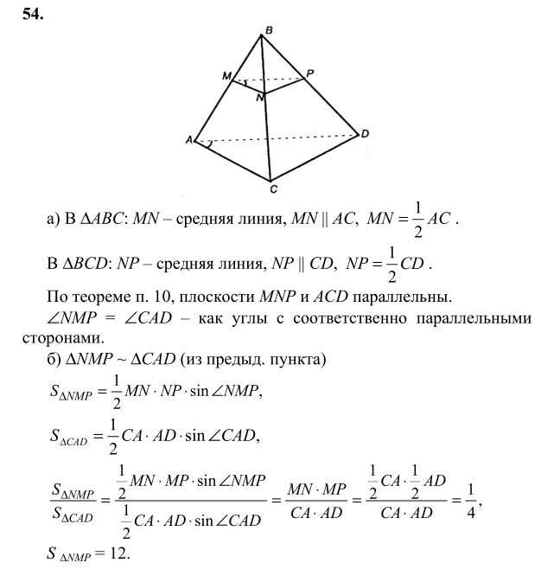

Slide 12
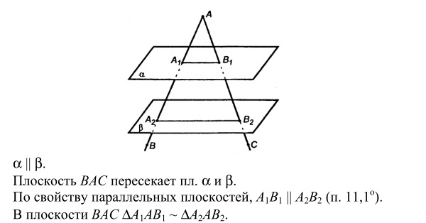

Slide 13
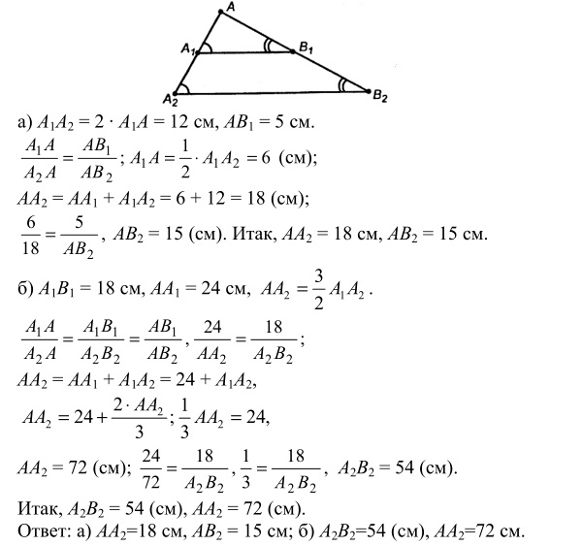

Slide 14
Домашнее задание: 1) Написать конспект урока в тетради;
2) Выполнить тест в тетради.
Сфотографировать и отправить на электронную почту преподавателя olgadumnova80@mail.ru или в личные сообщения «В контакте» https://vk.com/id407022472 Ольга Думнова
Тест «Параллельность плоскостей»
1. Выбрать верные утверждения.
1) Две плоскости называются параллельными, если они не имеют ни одной общей точки.
2) Если две плоскости пересечены третьей, то линии их пересечения параллельны.
3) Отрезки параллельных прямых, заключённые между параллельными плоскостями, равны.

Slide 15
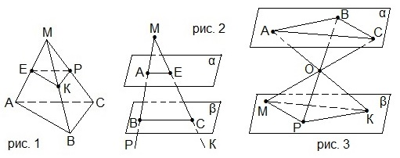
2. На рисунке 1 точки: Е-середина АМ, К-середина ВМ, Р-середина СМ. Площадь треугольника ЕКР равна 24 см². Найти площадь треугольника АВС.
A) 96 см²; B) 64 см²; C) 72 см²; D) 48 см².
3. Параллельные плоскости α и β пересекают стороны угла РМК в точках А, В, Е и С, как показано на рисунке 2. Известно, что МВ=2,5АМ, АЕ=18 см. Найти ВС.
40 см; B) 45 см; C) 36 см; D) 42 см.
4. На рисунке 3 точки А, В и С лежат в плоскости α, точки М, Р и К в плоскости β. Отрезки АК=СМ и ВР имеют общую середину О. Величина угла АОС составляет 60°, МК=9 см. Найти АК.
A) 20 см; B) 18 см; C) 16 см; D) 12 см.

